Slide 1
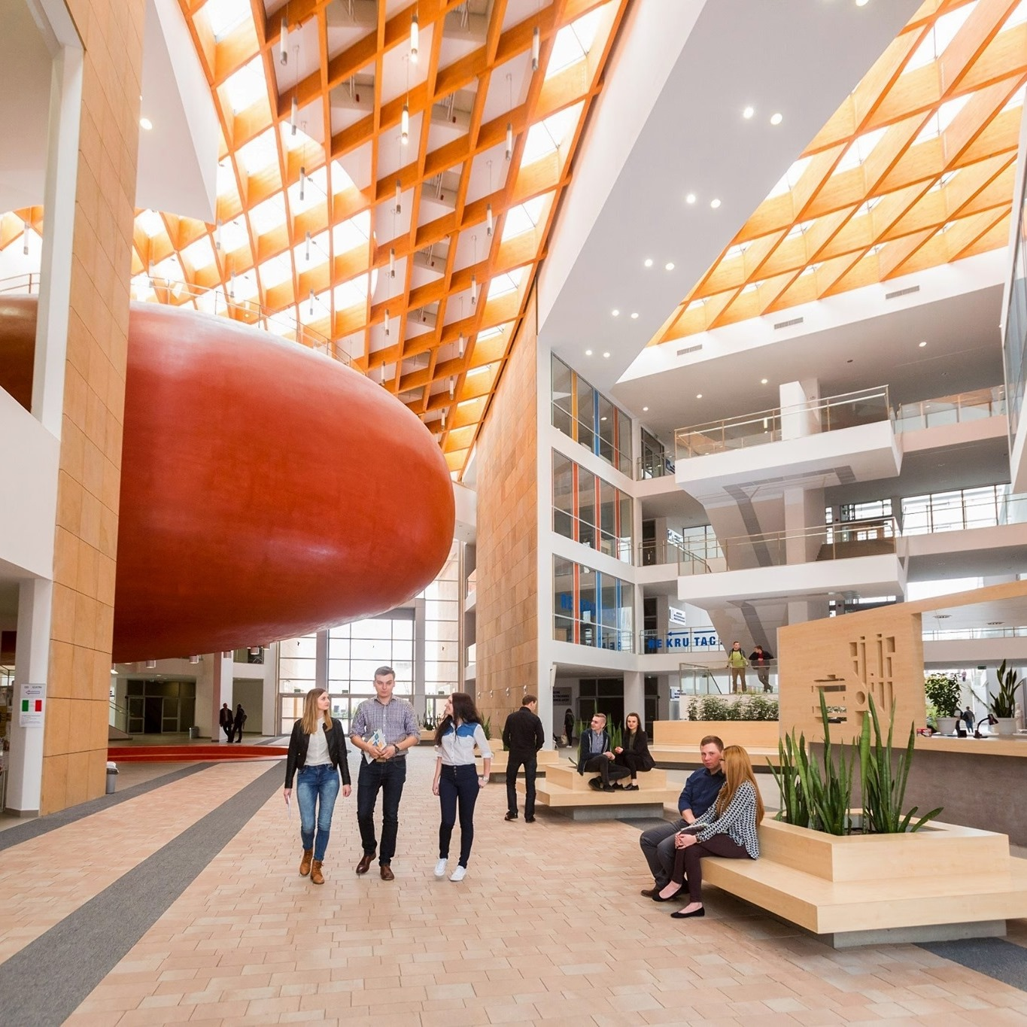
Wstępne wyniki badania ankietowego na temat powodów jakimi kierują się studenci wybierając studia na KNP UR
dr hab. inż. Łukasz Jurczyk, prof. UR
INROiKŚ KNP UR
Zespół ds. Promocji INROiKŚ

Slide 2
„Metoda” badań
Badania prowadzone są od 3 lat, od 2 dla całego KNP
W tym roku pełna ankieta składała się z 13 pytań (w tym 3 otwartych)
Ankieta była dostępna w systemie office365 (MS Forms) – można ją wypełniać również na urządzeniach mobilnych
Ankieta była anonimowa, więc miał do niej dostęp każdy, któremu wysłano link. Możliwość udzielania odpowiedzi była dowolna… Informacja o ankiecie oraz linki i kody QR do formularza rozesłano z pomocą Dziekanatu KNP. Informacja była też dostępna na stronie FB INROiKŚ, oraz przekazana części z opiekunów lat.
Ankieta była skonstruowana tak, aby maksymalnie ułatwić jej wypełnienie - respondent miał jednak możliwość udzielenia informacji szczegółowych w pytaniach otwartych, jeżeli nie znalazł satysfakcjonującej go odpowiedzi
Średni czas ukończenia to 03:51
Nie jestem socjologiem… ☺

Slide 3
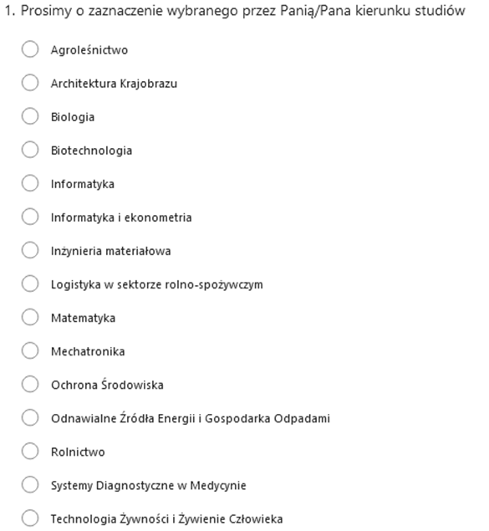
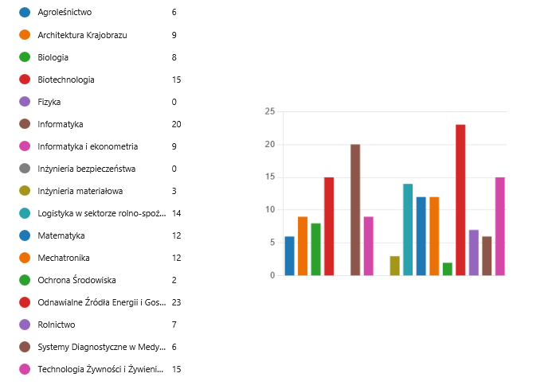
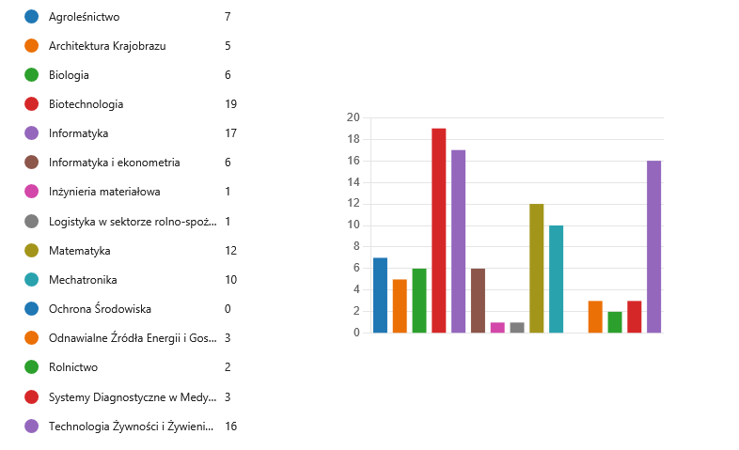
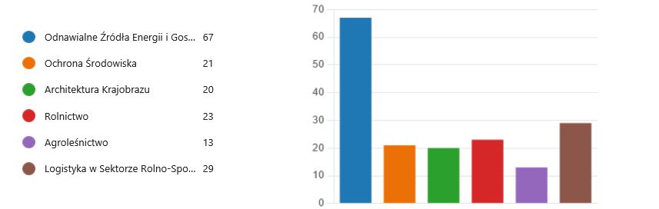
1. Kierunek studiów
2021/22 – 161
2022/23 – 108 rekordów (do 02.11.22)
2020/21 - 173

Slide 4
1. Kierunek studiów
2021/22 – 161
2022/23 (108 rekordów do 02.11.22)
2020/21 - 173

Slide 5
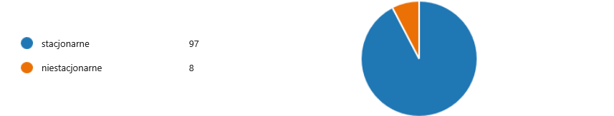
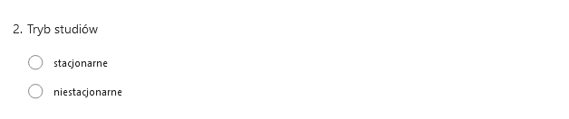
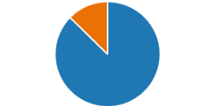
2. Tryb studiów
2022/23
2021/22

Slide 6
2. Tryb studiów
2022/23
2021/22

Slide 7
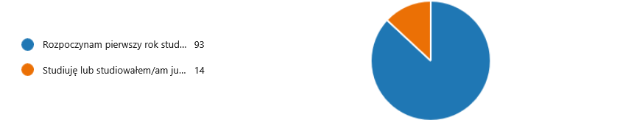
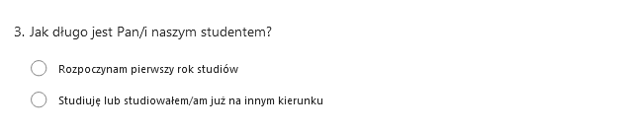
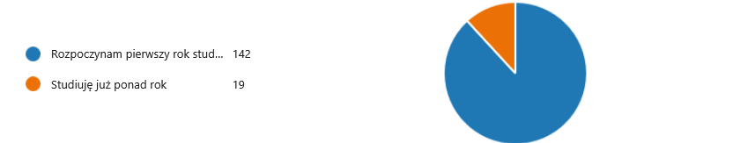
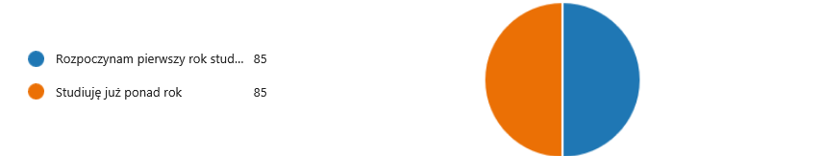
3. Jak długo respondent jest naszym studentem?
2022/23
2021/22
2020/21

Slide 8
3. Jak długo respondent jest naszym studentem?
2022/23
Tylko pierwszoroczni!!!
2021/22
2020/21

Slide 9
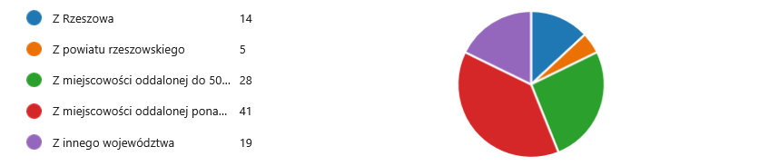
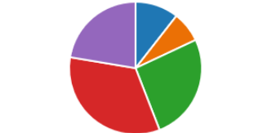
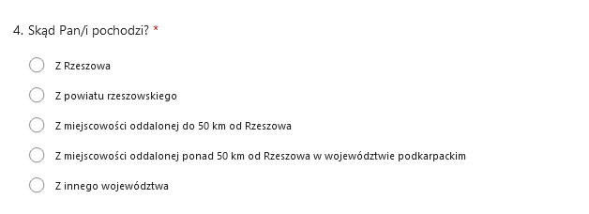
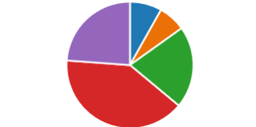
4. Skąd pochodzi respondent?
2022/23
2021/22
2020/21

Slide 10
4. Skąd pochodzi respondent?
2022/23
2021/22
2020/21

Slide 11
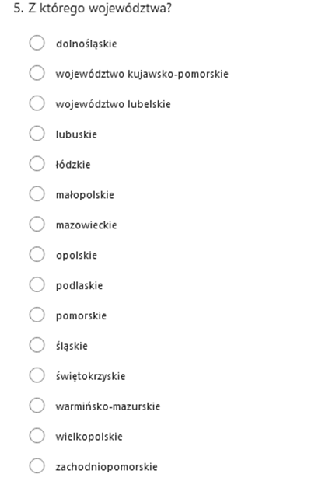
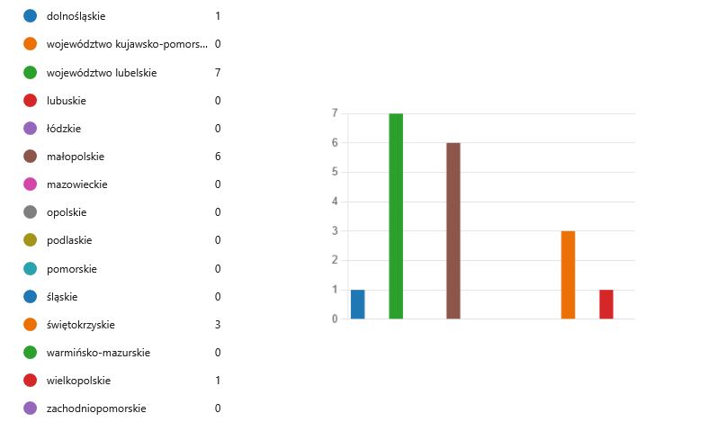
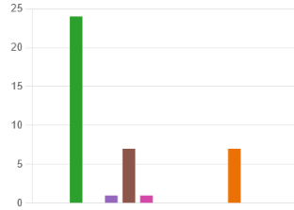
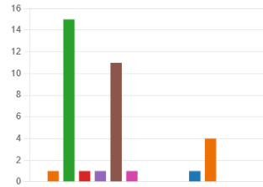
5. Jeżeli z innego województwa, to z którego?
2020/21 - 173
2022/23 – 108 (do 02.11.22)
2021/22 – 161

Slide 12
5. Jeżeli z innego województwa, to z którego?
2020/21 - 173
2022/23 – 108 (do 02.11.22)
2021/22 – 161

Slide 13
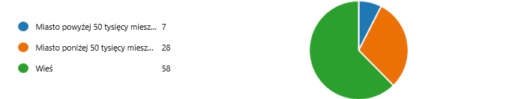
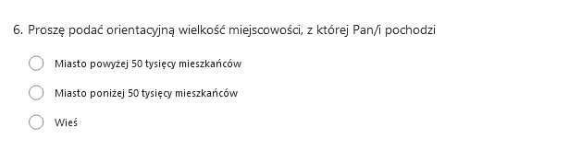


6.Orientacyjna wielkość miejscowości, z której pochodzi student
2022/23
2021/22
2020/21

Slide 14
6.Orientacyjna wielkość miejscowości, z której pochodzi student
2022/23
2021/22
2020/21

Slide 15
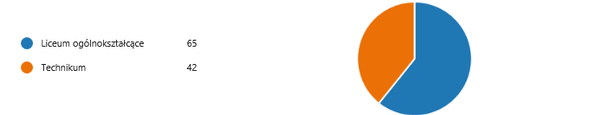
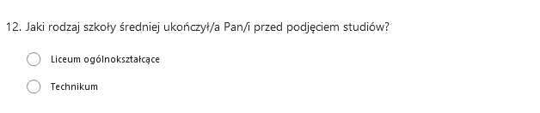
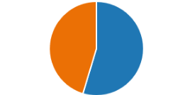

7. Jaką szkołę średnią kończył student?
2022/23
2021/22
2020/21

Slide 16
7. Jaką szkołę średnią kończył student?
2022/23
2021/22
2020/21

Slide 17
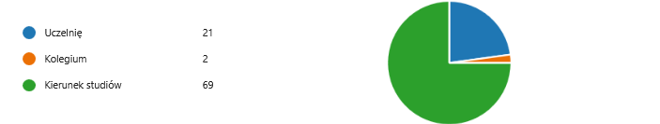
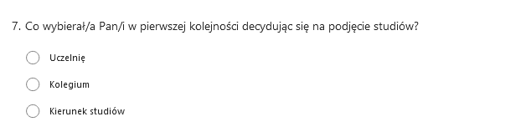
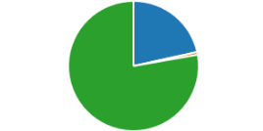
8. Co student wybierał w pierwszej kolejności decydując się na podjęcie studiów?
2022/23
2021/22

Slide 18
8. Co student wybierał w pierwszej kolejności decydując się na podjęcie studiów?
2022/23
2021/22

Slide 19
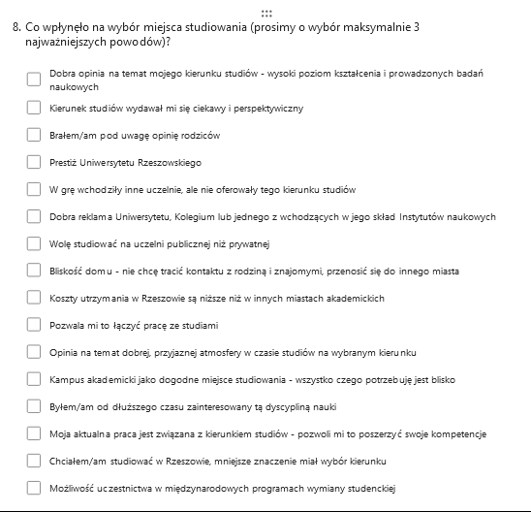
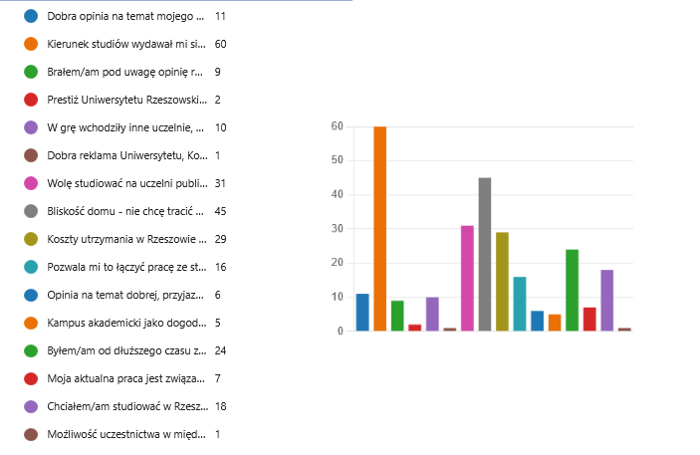
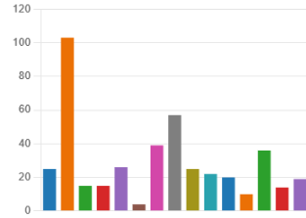
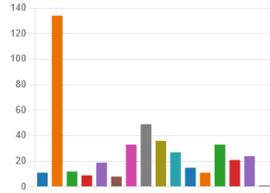
9. Co wpłynęło na wybór miejsca studiowania (max. 3 powody)
2021/22
2022/23
2021/20

Slide 20
9. Co wpłynęło na wybór miejsca studiowania (max. 3 powody)
2021/22
2022/23
2021/20

Slide 21
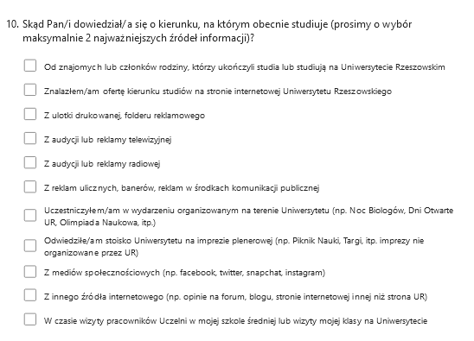
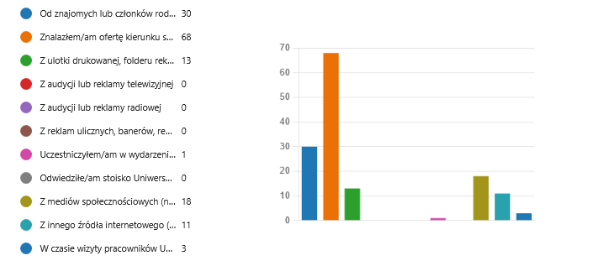
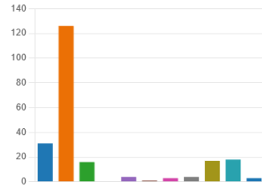
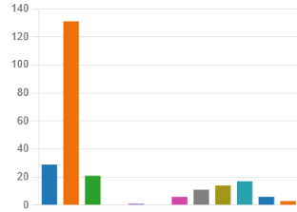
10. Skąd student dowiedział się o kierunku, na którym obecnie studiuje (max. 2 źródła)?
2022/23
2021/22
2021/20

Slide 22
10. Skąd student dowiedział się o kierunku, na którym obecnie studiuje (max. 2 źródła)?
2022/23
2021/22
2021/20

Slide 23
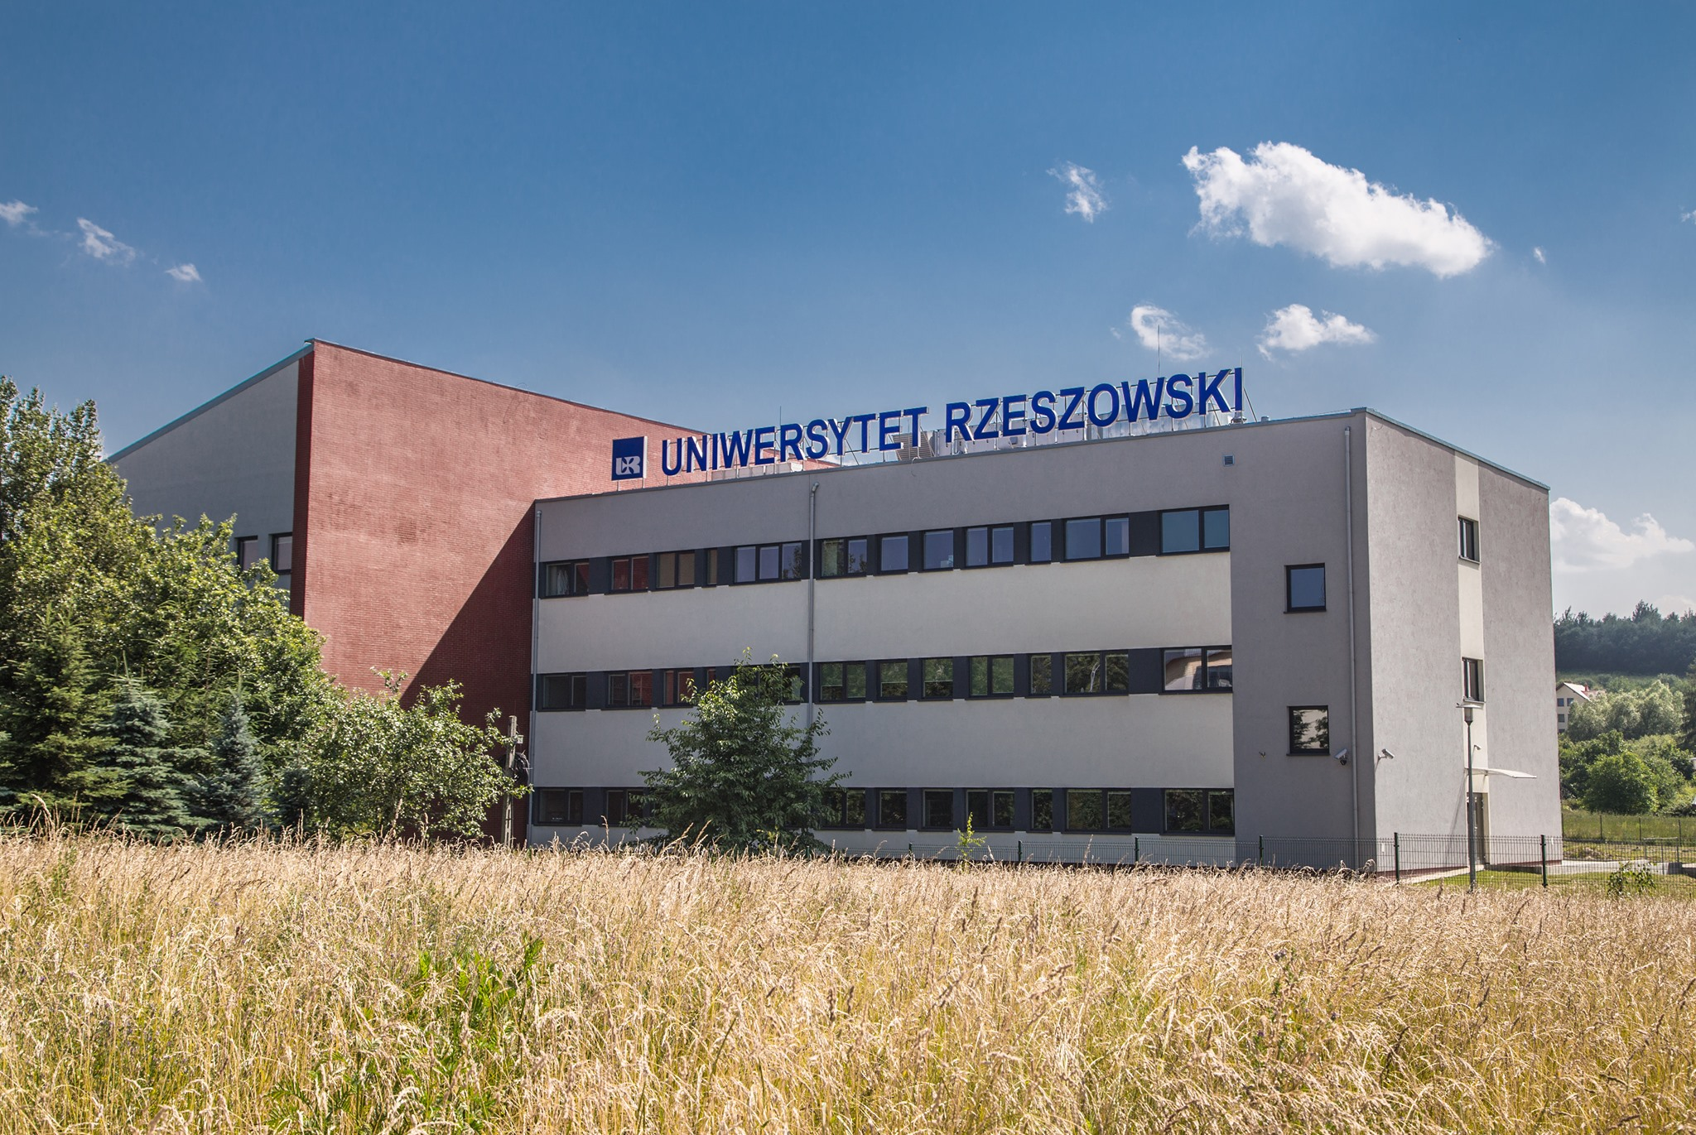
Bardzo wstępne wnioski
Mała aktywność studentów na niektórych kierunkach… czy to przypadek, czy nie…
Struktura odpowiedzi wydaje się być podobna w kolejnych próbkowaniach – zarówno jeżeli chodzi o profil studenta jak i jego preferencje – (próba nie jest aż tak bardzo losowa, ale trzeba trzymać rękę na pulsie…)
Charakterystyka „miejsca” pochodzenia studenta powinna być wykorzystana w projektowaniu narzędzi promocji – szczególnie jeżeli chodzi o media społecznościowe umożliwiające profilowanie reklamy
Być może w strategicznych działaniach promocyjnych powinno się położyć więcej uwagi budowaniu pozycji reprezentowanych przez nas kierunków nauki („praca u podstaw”), przy jednoczesnym wskazaniu możliwości ich studiowania na UR.
W związku z powyższym można błędnie odczytać małą skuteczność form bezpośredniego kontaktu jako narzędzia promocyjnego. W ten sposób bowiem budowane jest zainteresowanie przedmiotem, które to dopiero stanie się istotnym czynnikiem wyboru.
W drugim roku badań wciąż obserwowana jest mała rozpoznawalność struktury UR – co więc robić?
W bezpośredniej promocji należy jednocześnie zwracać uwagę na wskazywane przez studentów czynniki wyboru – udowodnieniu praktycznego wymiaru kierunku studiów, podkreślenie przewagi uczelni publicznej, „regionalność” (reklamujemy więc bliskość domu, szybkość i cena dojazdu, lub np. na niektórych kierunkach plan zajęć umożliwiający częsty kontakt z rodziną czy gospodarstwem, niższe koszty utrzymania w porównaniu do innych miast akademickich przy jednoczesnych zaletach „miejskiego trybu życia” i pozytywnego wizerunku Rzeszowa, czy wreszcie wskazanie atrakcyjnych stron kierunków – np. OŚ – badania terenowe w atrakcyjnym terenie, Biologia – nowoczesne techniki badawcze, OZE – sytuacja polityczna zmuszająca do dywersyfikacji źródeł energii itd…
Proszę spróbować postawić się w miejscu osoby wybierającej kierunek studiów, bez ciężaru wiedzy o funkcjonowaniu Uczelni…

